Slide 1

Construct Digital
Proyecto APT - Capstone
Frederick Green Toledo
Juan Pablo Gonzales
Francisco Ugarte
Ingeniería Informática - San Carlos de Apoquindo

Slide 2
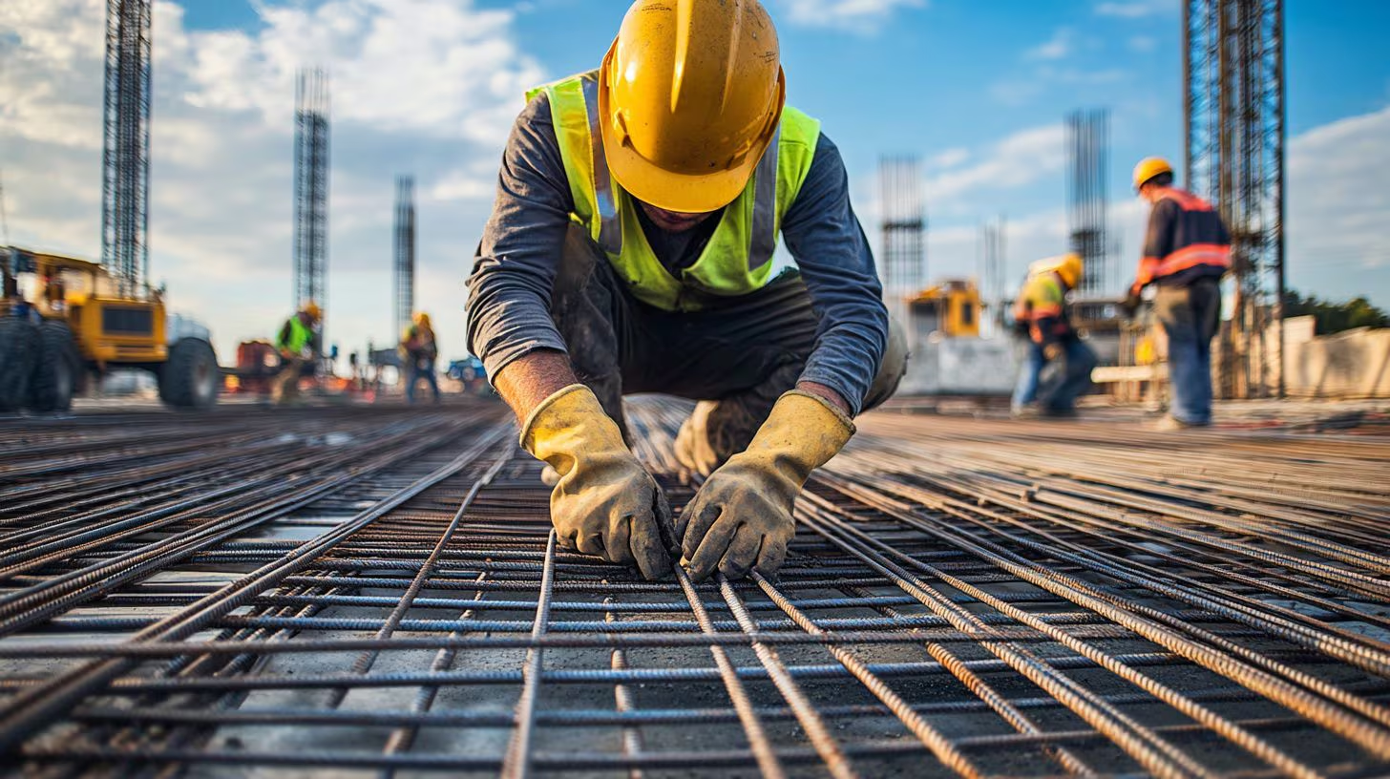
Introducción / Contexto
El proyecto aborda la problemática de la escasa presencia digital en una empresa de construcción.
La transformación digital es clave diferenciarse.
Propuesta: una plataforma en línea que modernice procesos y comunicación.

Slide 3
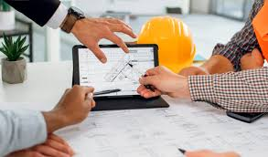
Descripción del Proyecto
Objetivo general:
Objetivos específicos:
- Sitio web.
- Formulario de contacto.
-Chatbot.
- Redes sociales.

Slide 4
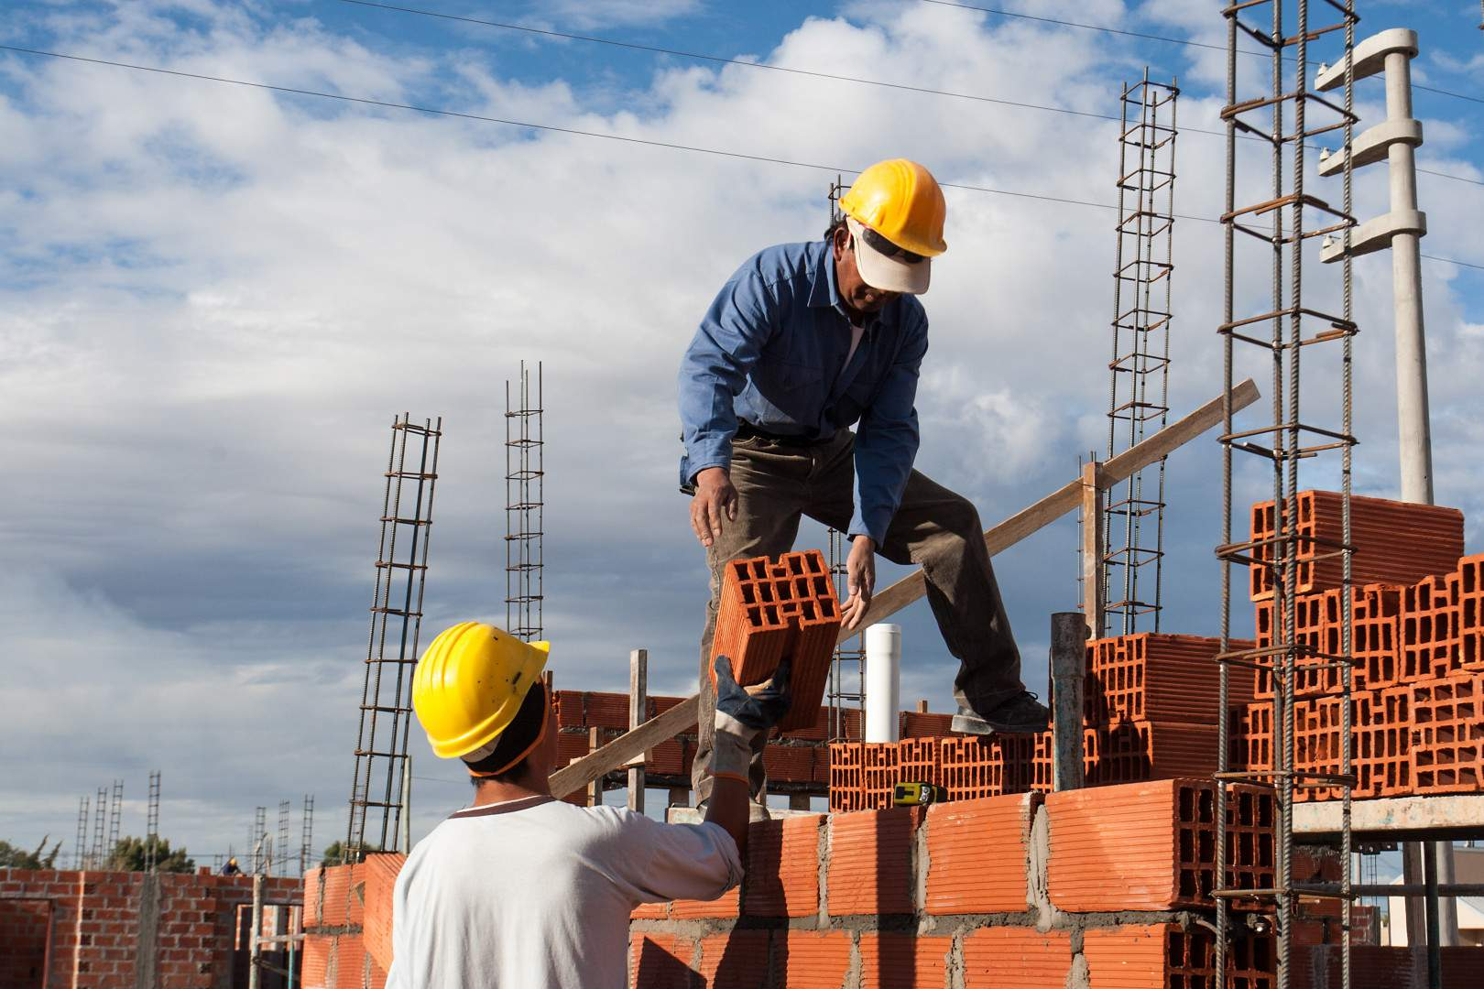
Relación perfil de egreso
Diseño y desarrollo de soluciones tecnológicas:
Análisis de requerimientos y gestión de proyectos:
Integración de tecnologías emergentes:
Comunicación efectiva y orientación al usuario:
Adaptabilidad y aprendizaje continuo:

Slide 5
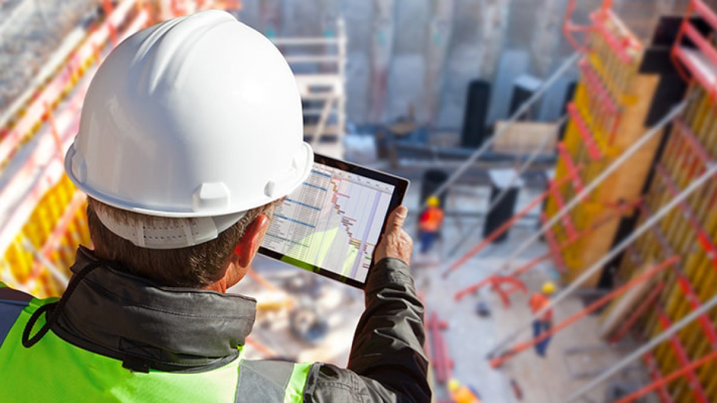
Relación competencias
Competencia del Perfil de Egreso:
Realizar pruebas de certificación:
Gestionar proyectos informáticos:
Construir modelos de datos:
Desarrollar una solución de software:

Slide 6

Argumento de Factibilidad
alcance definido y acotado:
Tecnología Accesible y Eficiente:
Planificación Realista:
Mitigación de Riesgos Técnicos:

Slide 7

Objetivos del Proyecto
Objetivo General:
Objetivos Específicos:
Diseñar:
Desarrollar e implementar:
Integrar:
Vincular:
Validar:

Slide 8
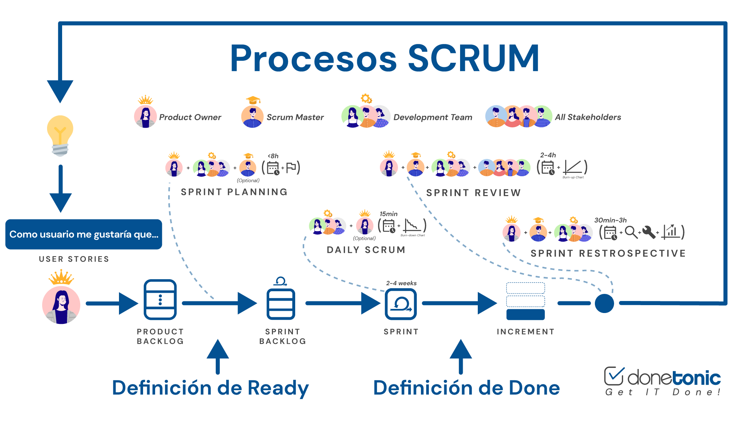
Propuesta Metodológica
Roles del proyecto:
Product Owner:
Scrum Master:
Development Team:
Artefactos de Scrum:
Product Backlog:
Sprint Backlog:}
Incremento del producto:

Slide 9
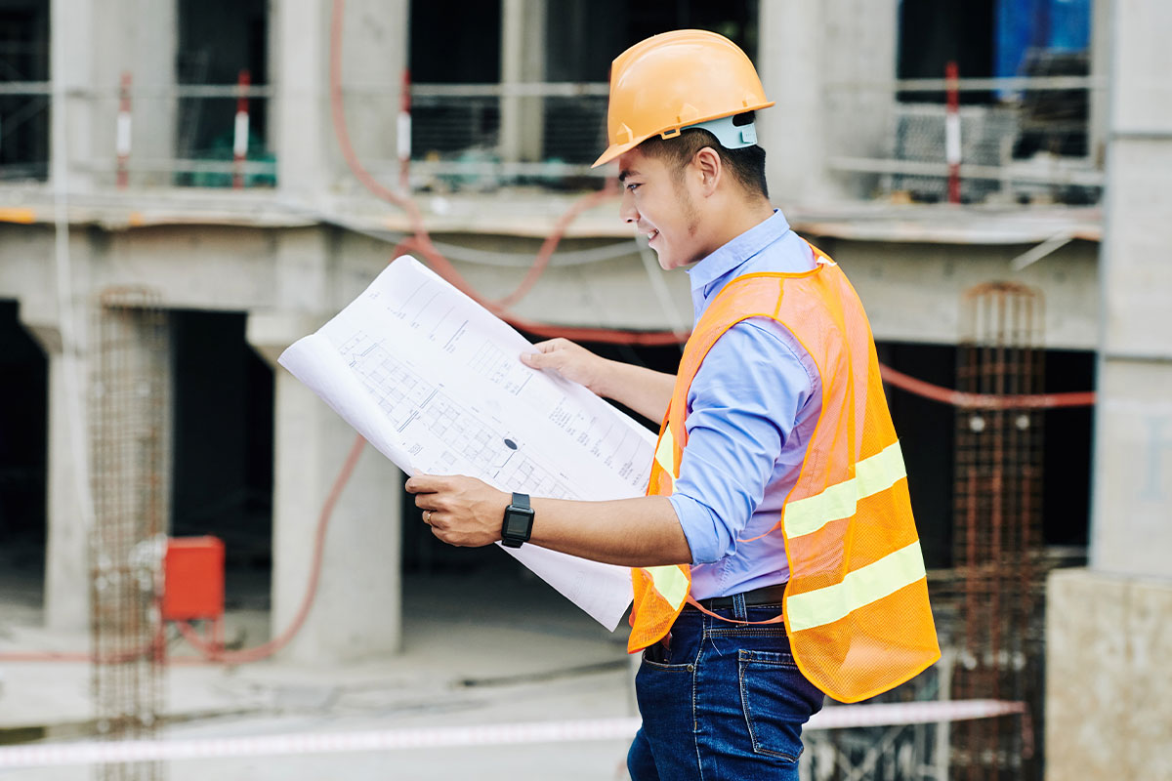
Plan de Trabajo
Duración estimada: 8 semanas
Semana 1–2:
Semana 3–4:
Semana 5:
Semana 6:
Semana 7:
Semana 8:
Recursos:
Facilitadores:
Obstaculizadores:

Slide 10
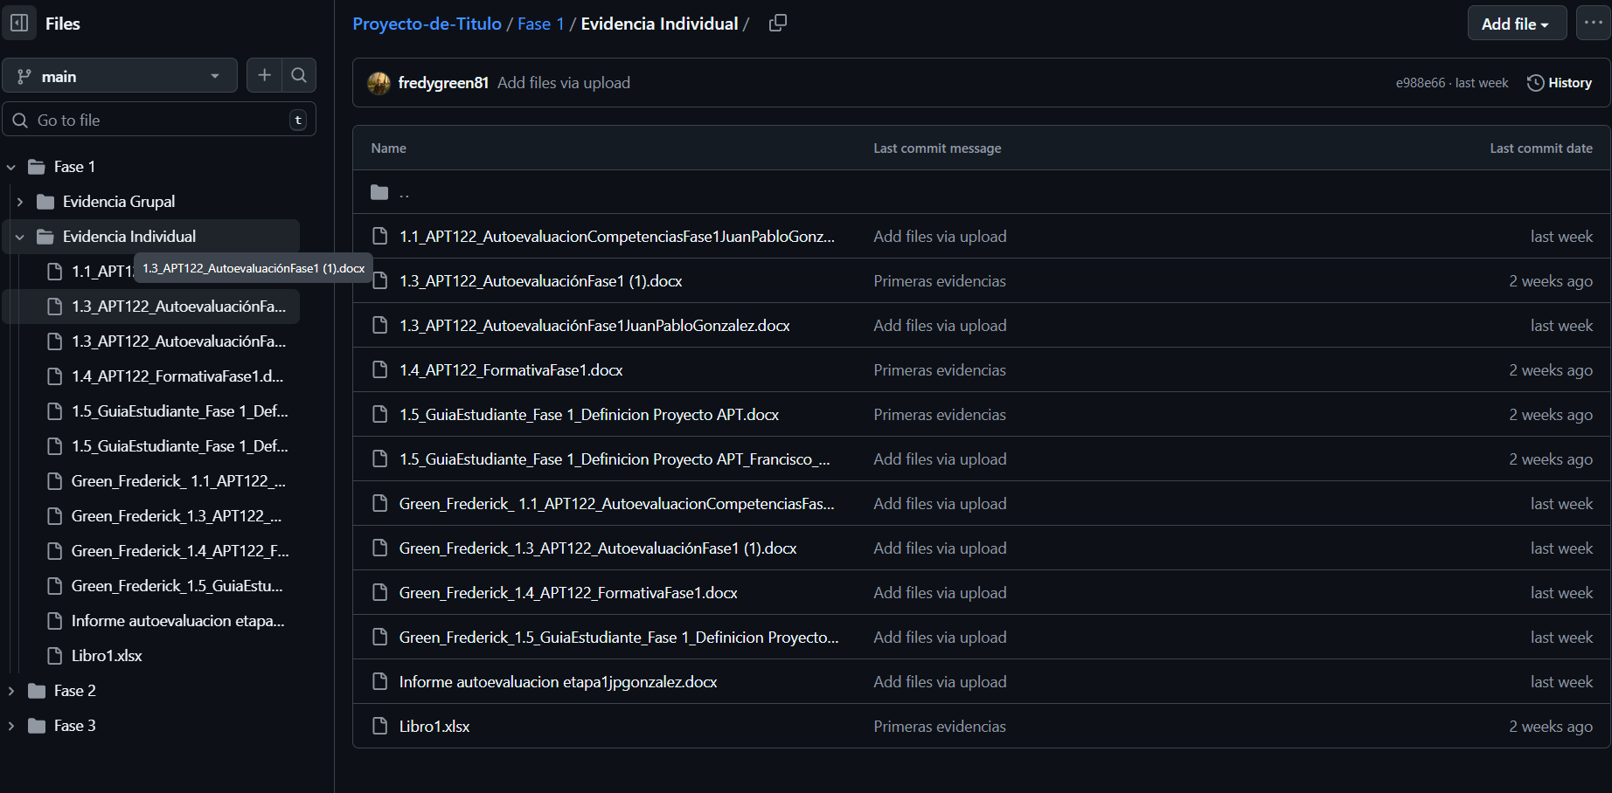

Evidencias del Proyecto
Se utilizará GitHub para documentar nuestro proceso.

Slide 11
Conclusion
Alcance y Logros Principales:
Desarrollo Full-Stack:
Integración de Inteligencia Artificial:
Impacto en el Sector:
Competencias Clave Fortalecidas:
Desarrollo Web Integral:
Planificación y Gestión de Proyectos:
Resolución de Problemas Complejos:

Slide 12
Reflexión

